Slide 1
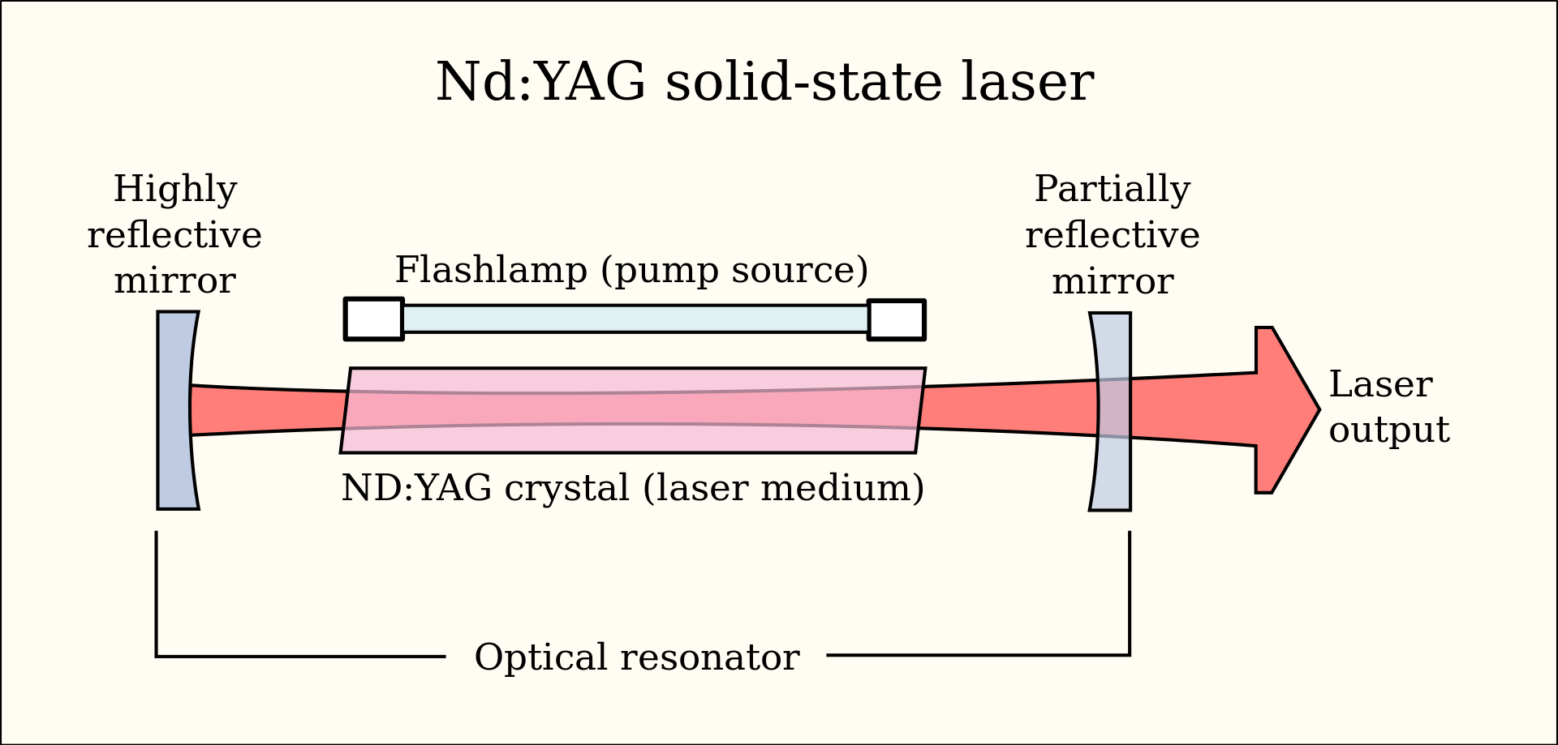
激光器原理
物理学院 吴熙楠
Notes:
NOTE:
To change the image on this slide, select the picture and delete it. Then click the Pictures icon in the placeholder to insert your own image.

Slide 2
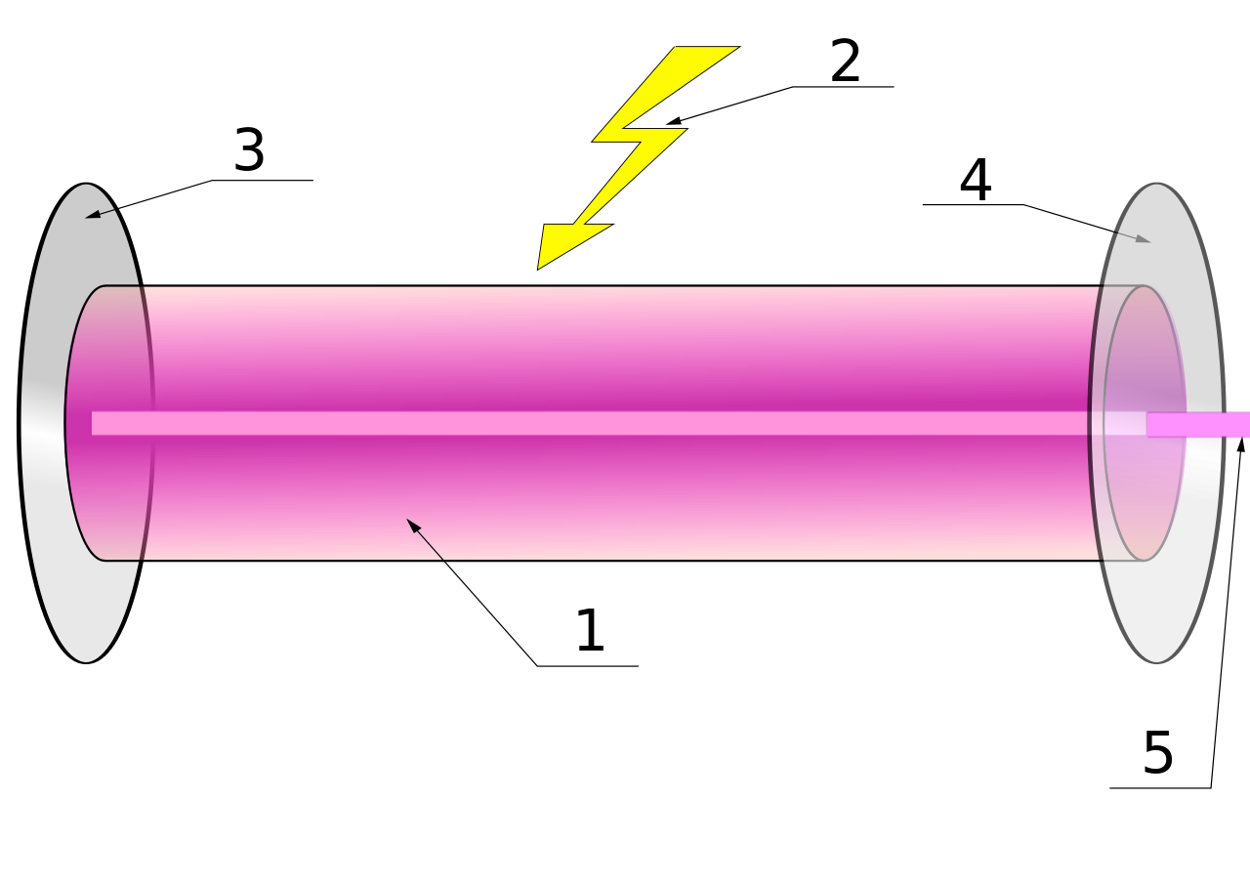
激光产生三要素
有提供放大作用的增益介质作为激光工作物质，其激活粒子(原子、分子或离子)有适合于产生受激辐射的能级结构；
有外界激励源，使激光上下能级之间产生粒子数反转；
有激光谐振腔，使受激辐射的光能够在谐振腔内维持振荡。
典型激光器的组件：1. 增益介质，2. 激光泵浦能量，3. 高反射器，4. 输出耦合器，5. 激光束

Slide 3
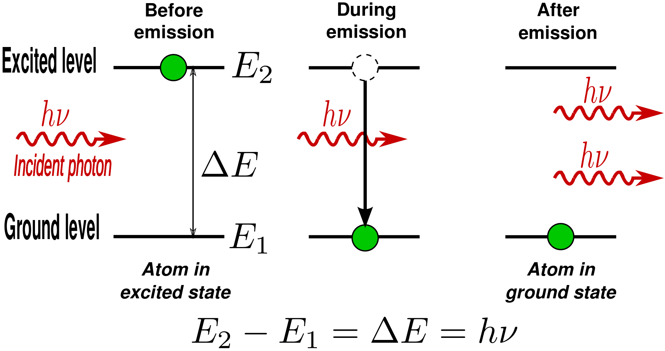
受激辐射
受激辐射是特定频率的入射光子可以与激发的原子电子（或其他激发的分子状态）相互作用的过程，使其下降到较低的能级。释放的能量转移到电磁场，产生一个新的光子，其频率，偏振和方向都与入射波的光子相同。这与自发辐射相反，自发辐射以高能量状态的每个原子/振荡器的特征速率发生，而不管外部电磁场如何。

Slide 4





受激辐射
如果原子处于激发态，它可能会通过自发辐射的过程衰变为较低的状态，释放出两种状态之间的能量差作为光子。光子将具有频率$ν_{0}$和能量${hν}_{0}$，由下式给出：
如果激发态原子被频率为$ν_{0}$的电场扰动，它可能会发射出相同频率和相位的额外光子，这个过程被称为受激辐射。如果激发态的原子数由$N_{2}$给出，则受激发射发生的速率由下式给出：
同时，将有一个原子吸收过程，该过程从场中除去能量，同时将电子从下部状态提升到上部状态，它的速率由一个基本相同的方程给出：
粒子数反转：$N_{2}>N_{1}$(必须在增益介质中)在这种状态下，受激发射的速率大于介质中光的吸收速率，因此光被放大。具有此属性的系统称为光放大器。当光学放大器放置在谐振光学腔内时，人们获得激光。
在大多数激光器中，激光从自发辐射开始进入激光模式，然后该初始光通过增益介质中的受激发射放大。受激辐射产生的光在方向、波长和偏振方面与输入信号相匹配，使激光具有特征性的相干性。

Slide 5





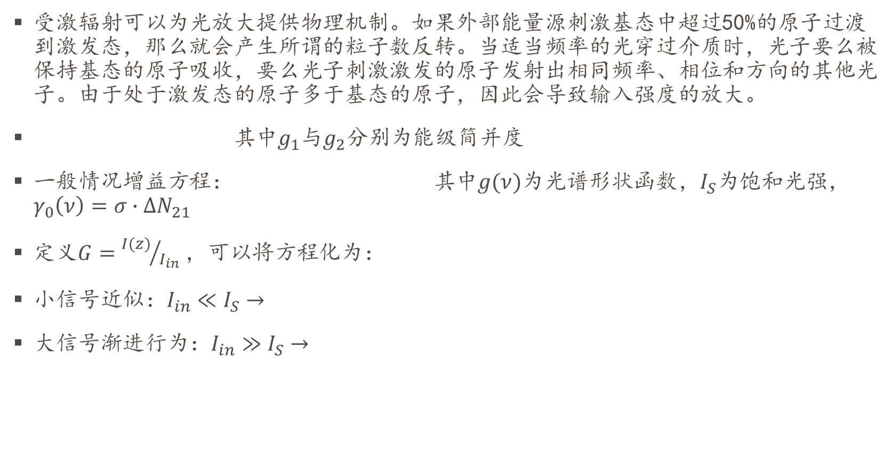
粒子数反转
受激辐射可以为光放大提供物理机制。如果外部能量源刺激基态中超过50%的原子过渡到激发态，那么就会产生所谓的粒子数反转。当适当频率的光穿过介质时，光子要么被保持基态的原子吸收，要么光子刺激激发的原子发射出相同频率、相位和方向的其他光子。由于处于激发态的原子多于基态的原子，因此会导致输入强度的放大。
其中$g_{1}与g_{2}分别为$能级简并度
一般情况增益方程： 其中$g(ν)为$光谱形状函数，$I_{S}为$饱和光强，$γ_{0}\left(ν\right)=σ∙∆N_{21}$
定义$G={I(z)}/{I_{in}}，$可以将方程化为：
小信号近似：$I_{in}≪I_{S}→$
大信号渐进行为：$I_{in}≫I_{S}→$

Slide 6
激光泵浦源
闪光灯泵浦：闪光灯是激光最早的能量来源(红宝石激光器)。它们用于固态和染料激光器中的高脉冲能量。它们产生广谱的光，导致大部分能量在增益介质中作为热量浪费。石英闪光灯是激光器中最常用的类型，在低能量或高重复率下，可以在高达900°C的温度下工作。
弧光灯泵浦：弧光灯泵浦发生在类似于闪光灯泵浦激光器的腔体中，弧光灯几乎有所有惰性气体类型，包括氙气、氪气、氩气和氦气，它们都发出非常特定于气体的光谱线。弧光灯的输出光谱主要取决于气体类型，窄带光谱线与在低电流密度下工作的闪光灯非常相似。
外部激光泵浦：泵浦激光器的窄光谱使其能够与激光介质的吸收线紧密匹配，使其能量传递比闪光灯的宽带发射更有效。
其他光学泵浦方法：微波或射频EM辐射可用于激发气体激光器，太阳能泵浦激光器使用太阳辐射作为泵浦源。
电泵浦：在氦氖激光器中，来自放电的电子与氦原子碰撞，使它们激发。然后激发的氦原子与氖原子碰撞，转移能量。常用于半导体晶体激光器。
气体泵浦：气体动态激光器是使用气体（如二氧化碳）的超音速流动来激发超过阈值的分子来构建的。气体被加压然后加热到1400K，然后气体通过特殊形状的喷嘴迅速膨胀到非常低的压力。处于较低状态的分子非常迅速地迟豫，而激发态分子则需要更长的时间才能迟豫。

Slide 7
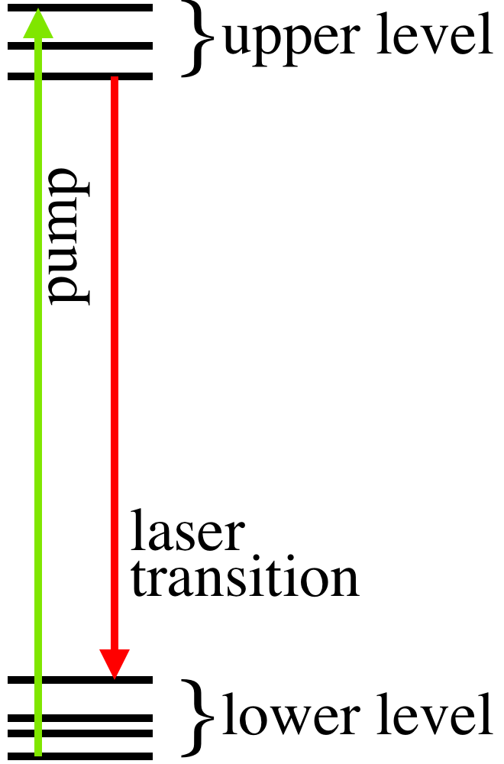
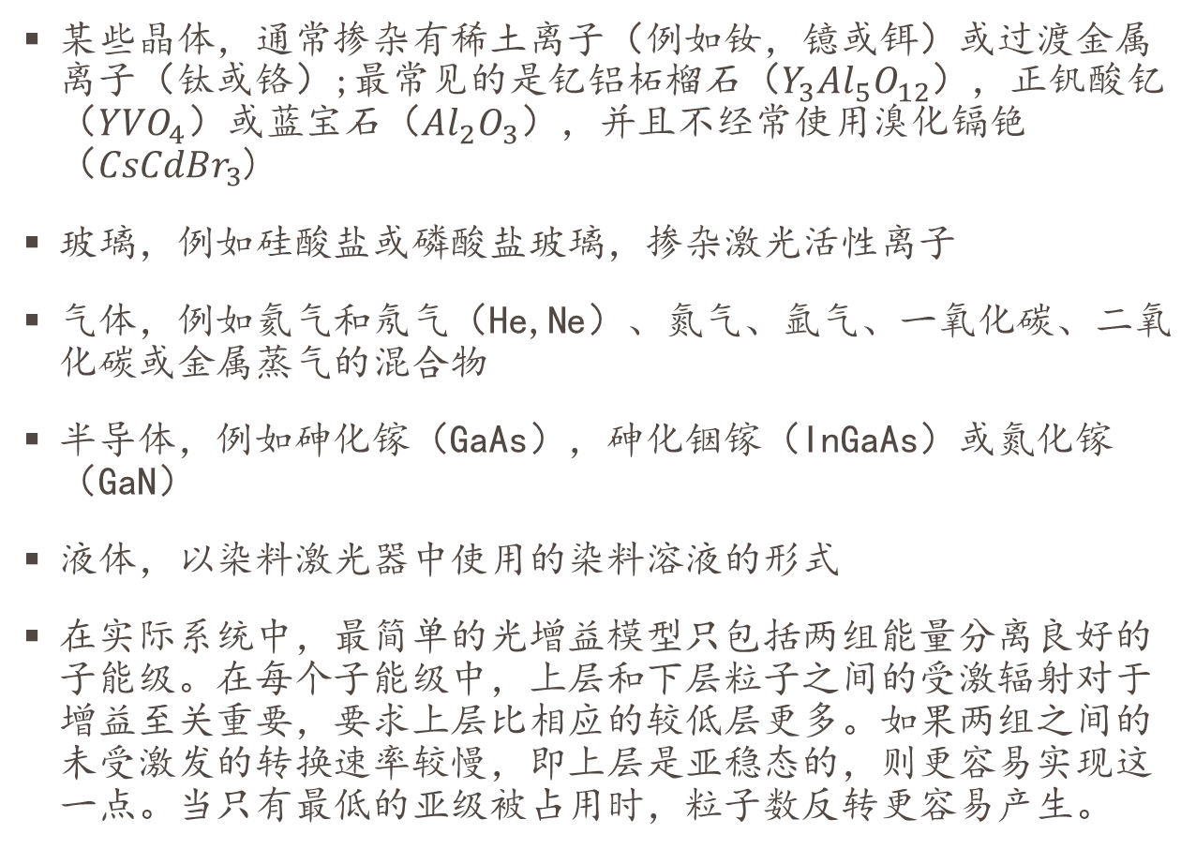
激光增益介质
某些晶体，通常掺杂有稀土离子（例如钕，镱或铒）或过渡金属离子（钛或铬）;最常见的是钇铝柘榴石（$Y_{3}{Al}_{5}O_{12}$），正钒酸钇（${YVO}_{4}$）或蓝宝石（${Al}_{2}O_{3}$），并且不经常使用溴化镉铯（${CsCdBr}_{3}$)
玻璃，例如硅酸盐或磷酸盐玻璃，掺杂激光活性离子
气体，例如氦气和氖气（He,Ne）、氮气、氩气、一氧化碳、二氧化碳或金属蒸气的混合物
半导体，例如砷化镓（GaAs），砷化铟镓（InGaAs）或氮化镓（GaN）
液体，以染料激光器中使用的染料溶液的形式
在实际系统中，最简单的光增益模型只包括两组能量分离良好的子能级。在每个子能级中，上层和下层粒子之间的受激辐射对于增益至关重要，要求上层比相应的较低层更多。如果两组之间的未受激发的转换速率较慢，即上层是亚稳态的，则更容易实现这一点。当只有最低的亚级被占用时，粒子数反转更容易产生。

Slide 8
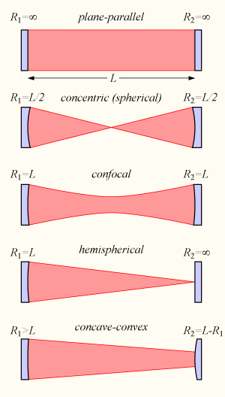
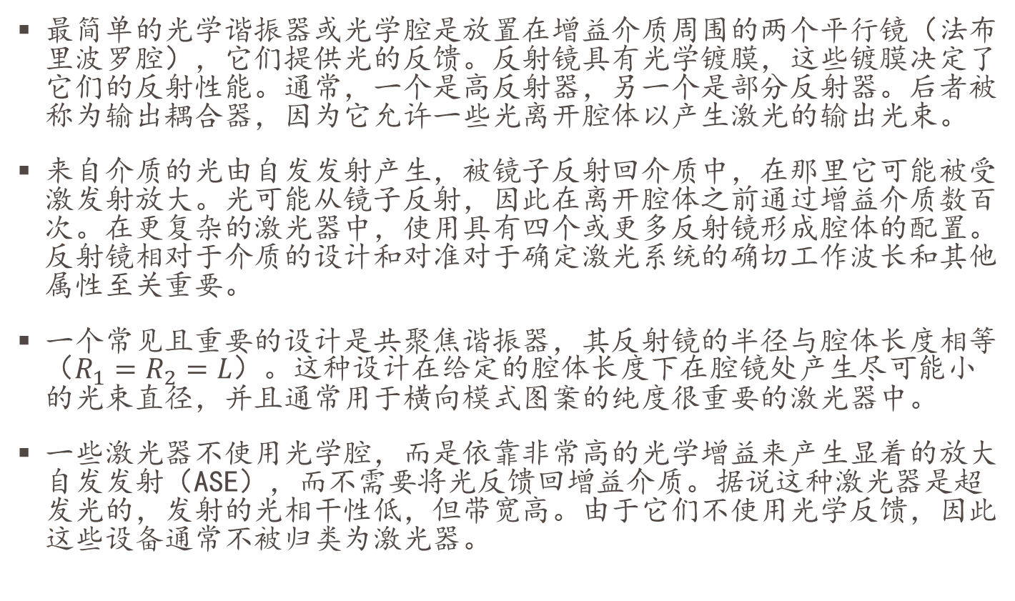
激光谐振腔
最简单的光学谐振器或光学腔是放置在增益介质周围的两个平行镜（法布里波罗腔），它们提供光的反馈。反射镜具有光学镀膜，这些镀膜决定了它们的反射性能。通常，一个是高反射器，另一个是部分反射器。后者被称为输出耦合器，因为它允许一些光离开腔体以产生激光的输出光束。
来自介质的光由自发发射产生，被镜子反射回介质中，在那里它可能被受激发射放大。光可能从镜子反射，因此在离开腔体之前通过增益介质数百次。在更复杂的激光器中，使用具有四个或更多反射镜形成腔体的配置。反射镜相对于介质的设计和对准对于确定激光系统的确切工作波长和其他属性至关重要。
一个常见且重要的设计是共聚焦谐振器，其反射镜的半径与腔体长度相等（$R_{1}=R_{2}=L$）。这种设计在给定的腔体长度下在腔镜处产生尽可能小的光束直径，并且通常用于横向模式图案的纯度很重要的激光器中。
一些激光器不使用光学腔，而是依靠非常高的光学增益来产生显着的放大自发发射（ASE），而不需要将光反馈回增益介质。据说这种激光器是超发光的，发射的光相干性低，但带宽高。由于它们不使用光学反馈，因此这些设备通常不被归类为激光器。

Slide 9
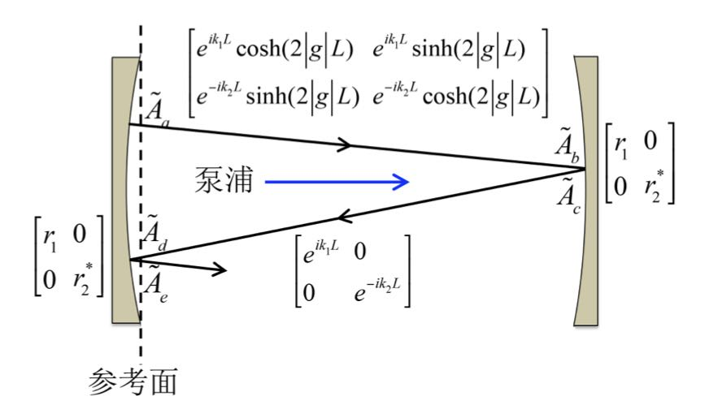
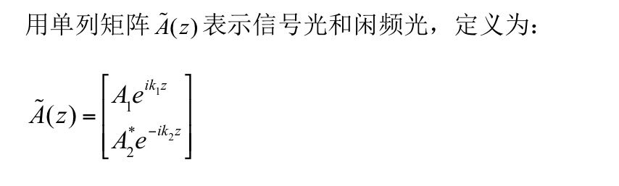
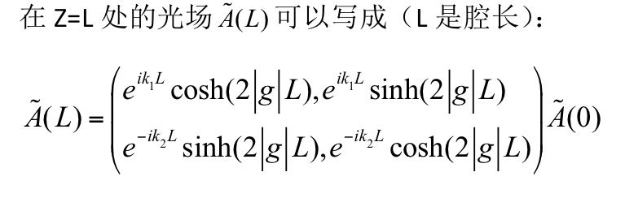
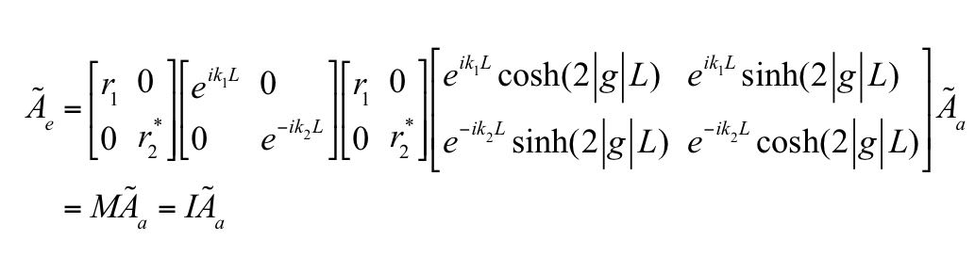
双共振振荡器

Slide 10
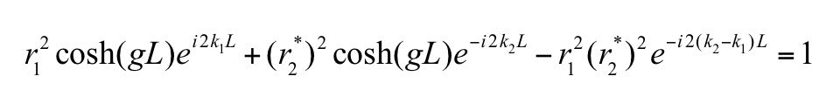
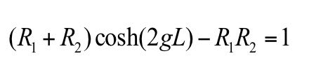
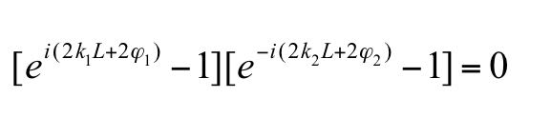
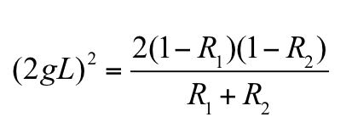
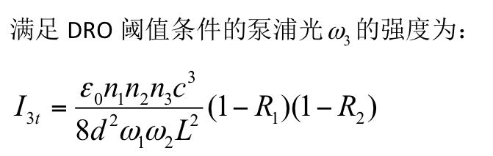
双共振振荡器

Slide 11
脉冲激光
Q开关，有时被称为巨型脉冲形成或Q破坏，是一种可以制造激光产生脉冲输出光束的技术。该技术允许产生具有极高（千兆瓦）峰值功率的光脉冲，远高于同一激光器在连续波（恒定输出）模式下运行时产生的光脉冲。
使激光谐振腔的损耗因子 (或 Q 值) 按照规定的程序变化: 在泵浦激励刚开始时, 使激光腔具有高损耗因子 (低 Q 值); 此时激光器由于阈值高不能产生激光振荡, 于是增益介质中的粒子不断从泵浦光获得能量并在上能级积累高粒子数; 然后在特定时刻, 使腔的损耗因子突然降低 (高 Q 值), 激光阈值也随之突然降低, 受激辐射极为迅速地增加。于是在极短时间内, 上能级储存的大部分粒子的能量转变为激光能量, 形成一个很强的激光巨脉冲输出, 即调 Q 激光。
可饱和吸收调 Q 法: 在激光谐振腔内设置一饱和吸收体, 其吸收系数随光强的增加而减少, 泵浦开始时, 由于其吸收系数大, 谐振腔损耗很大, 激光不能起振。随着泵浦造成增益介质的粒子数反转不断积累, 放大的自发辐射不断增加, 吸收系数减少, 当增益开始超过损耗时激光器开始起振。随着激光强度的增加, 吸收系数继续下降, 促使激光更迅速增加, 产生了不断增长的激光辐射高峰。当激光光强增至吸收体的饱和光强时, 增益系数显著下降, 腔内光子数密度降低.降到初始值时, 吸收系数也恢复到初始的高值, 调 Q 脉冲结束。

